Slide 1
Το ταξίδι του ήρωα
Τα Μυθολογικά Σύμβολα και η Ερμηνεία τους

Slide 2
Joseph Campbell
1904 – 1987
Αμερικανός μυθολόγος – θρησκειολόγος
Ο ήρωας με τα χίλια πρόσωπα 1949 : μελετώντας από μικρή ηλικεία πολλούς μύθους διαφόρων πολιτισμών αντιλαμβάνεται την επανάληψη ενός μοτίβου κοινού σε όλους τους πολιτισμούς παγκοσμίως.
Αυτό σημαίνει όπως έλεγε και ο Γιούνγκ πως το συλλογικό ασυνείδητο είναι ίδιο, κοινό σε όλη την ανθρωπότητα.

Slide 3
Συλλογικό ασυνείδητο
Με τον όρο αυτό ορίζει τις διάφορες ανθρώπινες εμπειρίες που έχουν κατά κάποιον τρόπο κωδικοποιηθεί γενετικά και μεταδίδονται στις διαδοχικές γενεές.

Slide 4
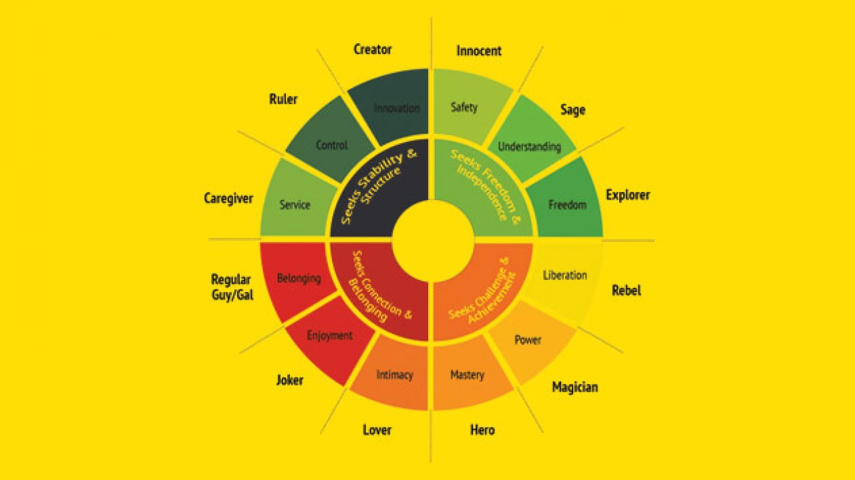
Τα 12 αρχέτυπα
Γεννημένες στην προλογική σκέψη, οι αρχέγονες αυτές εικόνες-πρότυπα-καταστάσεις, αποτελούν τα αρχέτυπα και ανακαλούν στην αφετηρία τους όμοια συναισθήματα σε όλους τους ανθρώπους.
Τα θεικά τούτα σύμβολα αποτελούν στην πραγματικότητα συμβολικές απεικονίσεις ολόκληρης της ψυχής της πλατύτερης αυτής και πλουσιότερης ουσίας που εξασφαλίζει τη δύναμη που λείπει από το Εγώ.

Slide 5
Carl Gustav Jung
1875-1961
Ελβετός Ψυχίατρος και Ψυχαναλυτής πατέρας της αναλυτικής ψυχολογίας
Το συλλογικό ασυνείδητο είναι ψυχικά περιεχόμενα που δεν ανήκουν σε ένα άτομο αλλά σε μια κοινωνία, έναν λαό ή την ανθρώπινη φυλή γενικά.
φαίνεται να αποτελείται από μυθολογικά μοτίβα ή πρωτόγονες εικόνες που επαναλαμβάνονται σε μεγαλύτερη κλίμακα από αυτήν του ατόμου, σε κοινωνίες, μύθους και πολιτισμούς που μπορεί να μην έχουν καμία επαφή μεταξύ τους.

Slide 7
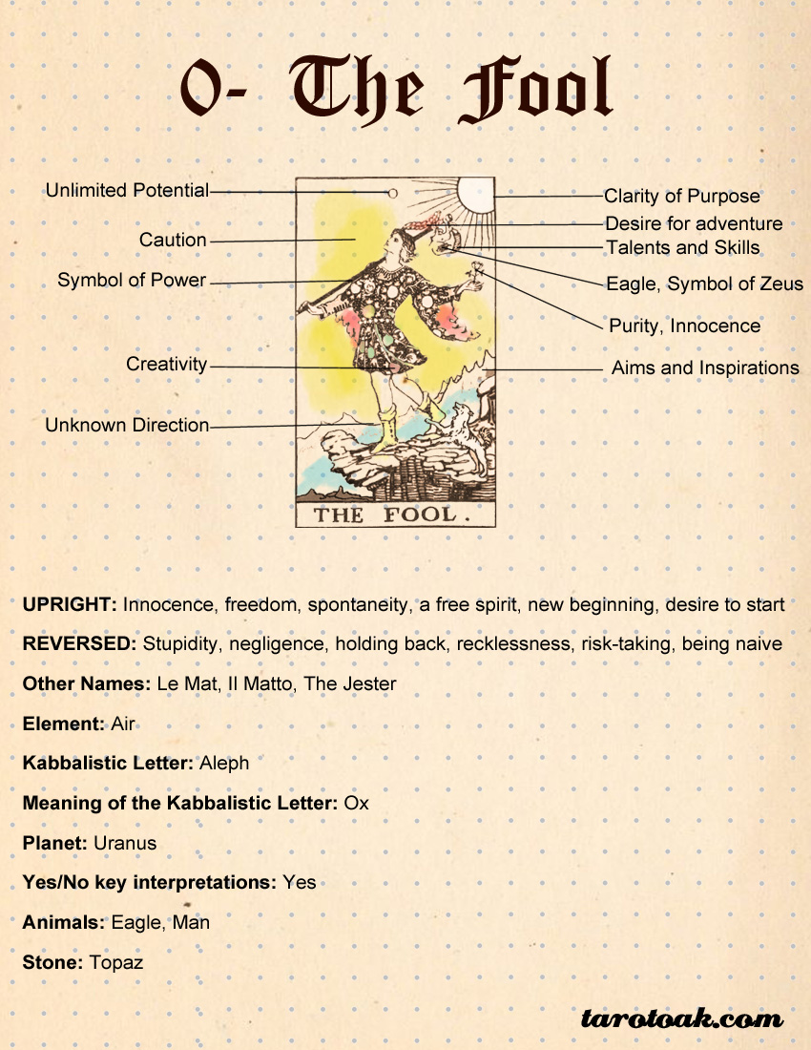
Το αρχέτυπο του Ήρωα όπως απεικονίζεται στις κάρτες Ταρώ.

Slide 8
Η Μονόμυθος
Τα 17 στάδια της περιπέτειας του Ήρωα/ Πρακτική μέθοδος αποκωδικοποίησης ενός σεναρίου

Slide 9
Η ΑΝΑΧΩΡΗΣΗ
Μέρος Πρώτο

Slide 10
1. Ο συνήθης κόσμος

Slide 11
2. Το κάλεσμα στην περιπέτεια

Slide 12
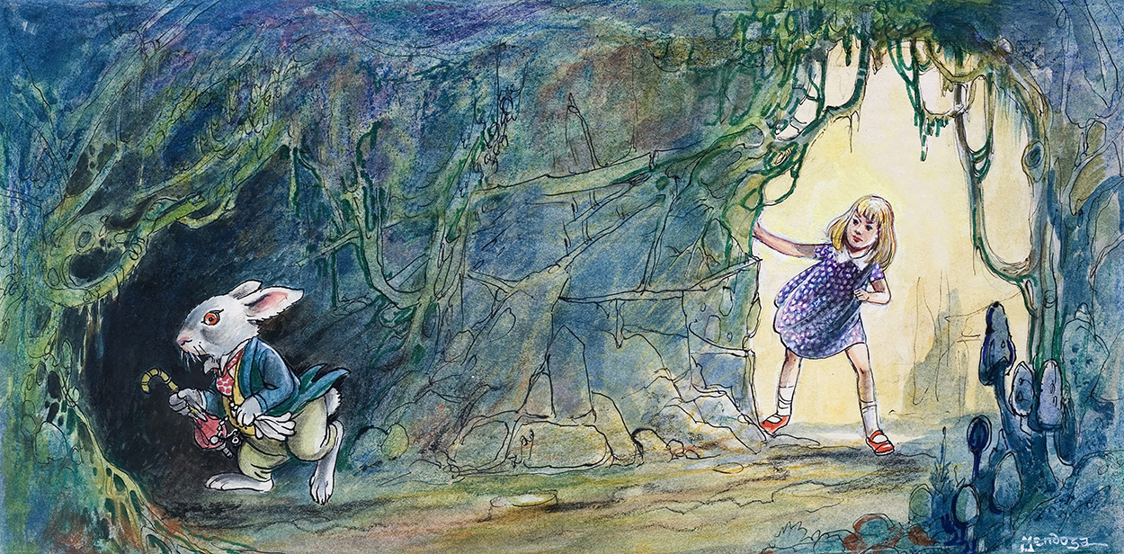
Συνήθως η πρόσκληση συμπίπτει με μια αναπάντεχη συνάντηση με ένα μαγικό πλάσμα, μια σύμπτωση, μια γκάφα που αποκαλύπτει έναν απρόσμενο κόσμο και το άτομο έλκεται από τις δυνάμεις που δεν είναι απόλυτα κατανοητές.

Slide 13
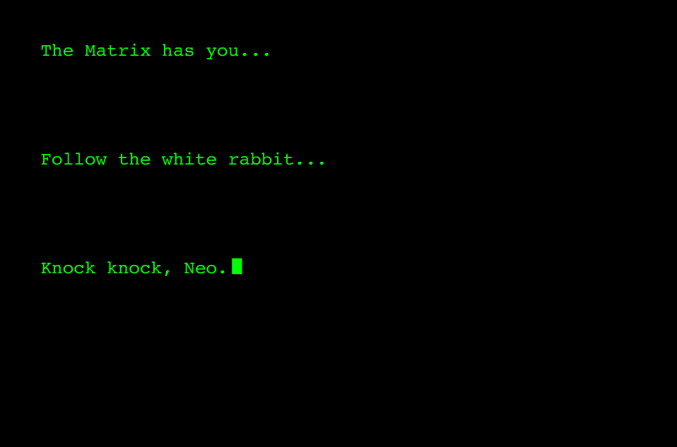
Το κάλεσμα αυτό μπορεί να κάνει την εμφάνιση του με μια τυχαία λέξη, το άρωμα ενός τοπίου, η γεύση του τσαγιού ή η λάμψη ενός ματιού να δονήσει μια μαγική χορδή και τότε αρχίζουν να εμφανίζονται στον νου παράξενοι αγγελιοφόροι – το ασυνείδητο γνωρίζει ήδη το ταξίδι που πρέπει να ακολουθήσει η ψυχή, όμως η γνώση αυτή δεν είναι ακόμα αποδεκτή από το συνειδητό.

Slide 14
Μπορεί η ιστορία να ξεκινήσει σαν μια απλή γκάφα όπως η ιστορία της βασιλοπούλας που παίζοντας στο δάσος ρίχνει το χρυσό της τόπι στο ποτάμι, μπορεί ακόμη να βαδίζει κανείς αμέριμνα μέχρι τη στιγμή που κάποιο φαινόμενο θα τραβήξει την προσοχή του και θα τον βγάλει έξω από τα συνηθισμένα μονοπάτια του ανθρώπου.
Όπως απέδειξε ο Φρόυντ οι γκάφες δεν είναι πάντα αποτέλεσμα τυχαίων συμβάντων. Είναι οι εκβάσεις καταπιεσμένων επιθυμιών και συγκρούσεων. Μπορεί να είναι τόσο βαθιές όσο και η ίδια η ψυχή. Η γκάφα μπορεί να θεωρηθεί σαν η πόρτα του πεπρωμένου, ένα φαινομενικά τυχαίο συμβάν, που δεν είναι τυχαίο συμβάν αλλά όλα αυτά είναι εκφράσεις ασυνήδειτων πληροφορίων μια παλίρροια στην επιφάνεια της ζωής που αναζητούν διέξοδο να εκφραστούν στο συνειδητό του ανθρώπου. Ανοίγουν την πόρτα σε μια νέα σειρά γεγονότων. Η κρίση που δημιουργεί η εμφάνισή τους, είναι το κάλεσμα στην περιπέτεια.

Slide 15
3. Η άρνηση της πρόκλησης

Slide 16
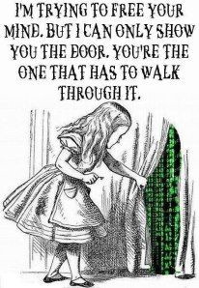
Ο ήρωας δεν έχει ακόμα αποφασίσει αν θα κάνει το ταξίδι του και μπορεί να κάνει πίσω και να επιστρέψει στις συνηθισμένες ασχολίες του αλλα αυτές πλεόν του φαίνονται ανούσιες και βαρετές γιατί έχει δει ήδη το άλλο.

Slide 17
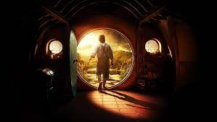
Παρόλα αυτά συνήθως ο ήρωας θα κοντοσταθεί και θα διστάσει να διασχίσει την αόρατη γραμμή που θα τον οδηγήσει μακριά από το γνωστό του μονοπάτι. Παρόλο που οι λόγοι που οδηγούν στην αλλαγή του μονοπατιού είναι εμφανείς και ο ήρωας το συνειδητοποιεί, δεν θέλει να φύγει από το οικείο του περιβάλλον, κυριεύεται από φόβο και ανασφάλεια.

Slide 18
4. Η συνάντηση με τον Μέντορα

Slide 19
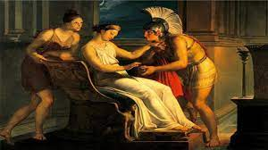
Μια υπερφυσική βοήθεια/ο απο μηχανής θεός

Slide 20
Εκείνοι που δεν αρνήθηκαν το κάλεσμα το πρώτο πράγμα που θα συναντήσουν στο ταξίδι τους είναι κάποια προστατευτική μορφή (συχνά μια μικροκαμωμένη γριούλα ή ένας γέροντας) που θα προσφέρει στον ήρωα φυλακτά για να τον προστατέψει από τις σκοτεινές δυνάμεις που θα συναντήσει στο ταξίδι του.

Slide 22
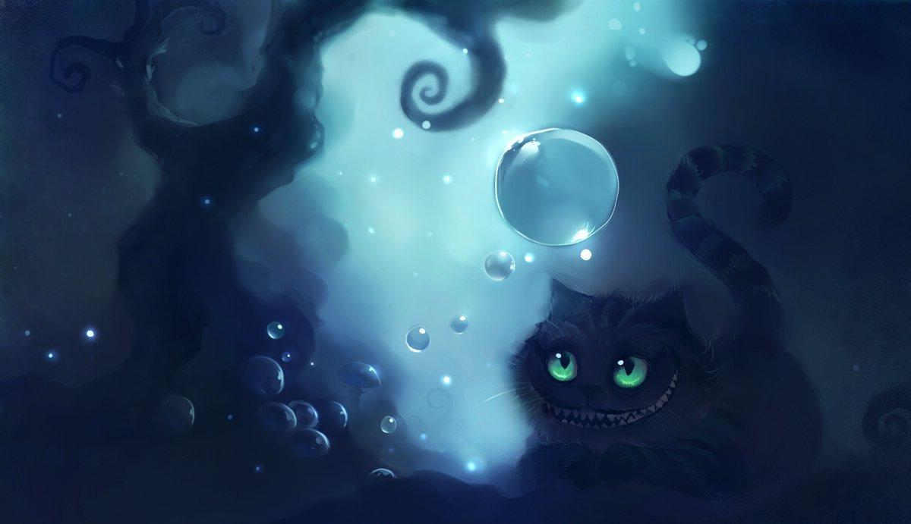

Slide 23
Το πέρασμα του πρώτου κατωφλιού

Slide 24
Αν κάνει όμως το πρώτο αυτό βήμα, ταυτόχρονα με το πέρασμα του, αλλάζει και η κατάσταση του: δεν είναι πια παγιδευμένος αλλά ελεύθερος γιατί αυτό που αναδύεται στην μνήμη του πιο δυνατά από όλους του φόβους, είναι η αίσθηση της παντοτινής ελευθερίας.

Slide 25
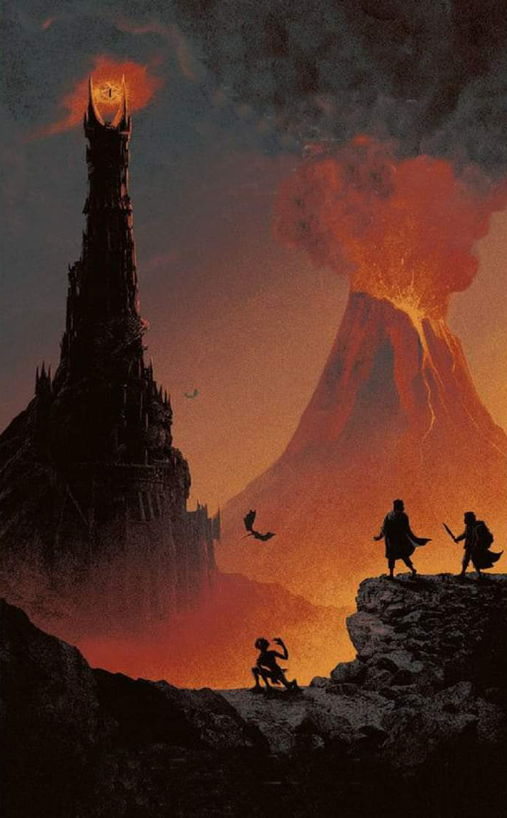

Slide 26
Στην κοιλιά του κήτους

Slide 27
Είναι το μεταίχμιο όπου ουσιαστικά ο ήρωας δεν ανήκει ούτε στον πραγματικό κόσμο από όπου προήλθε, ούτε στον φανταστικό όπου εισέρχεται. Το πέρασμα του κατωφλίου είναι για τον ήρωα μια μορφή εκμηδένισης.

Slide 28
Μπορούμε να πούμε πως εκείνος που εισήλθε πέθανε ως προς το παρελθόν και εισήλθε στη μήτρα του κόσμου, στον ομφαλό αναμένωντας να αναγεννηθεί.

Slide 29
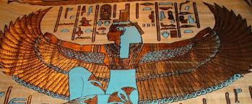
Ο διαμελισμένος Θεός Όσιρις
Το φυσικό σώμα του ήρωα μπορεί να διαμελιστεί και να σκορπιστεί στη στεριά ή στη θάλασσα όπως στον αιγυπτικό μύθο του Θεού Όσιρη.

Slide 30
Η μυηση
Μέρος Δεύτερο

Slide 31
Μύηση/ Διαβατήρια Τελετή

Slide 32
Μύηση/ Διαβατήρια Τελετή
παρατηρείται σε πολλές πρωτόγονες φυλές και αποτελεί το τελετουργικό του περάσματος από ένα στάδιο της φυλής σε ένα άλλο. Τα σχήματα της μύησης παρουσιάζονται στο τυπικό όλων των θρησκευτικών τελετουργιών που απαιτούν ιδιαίτερες τελετές κατά τη στιγμή της γέννησης, της ενηλικίωσης, του γάμου, του θανάτου.
αρχίζει με μια υποταγή
περίοδος συστολής
τελετουργία απελευθέρωσης

Slide 33
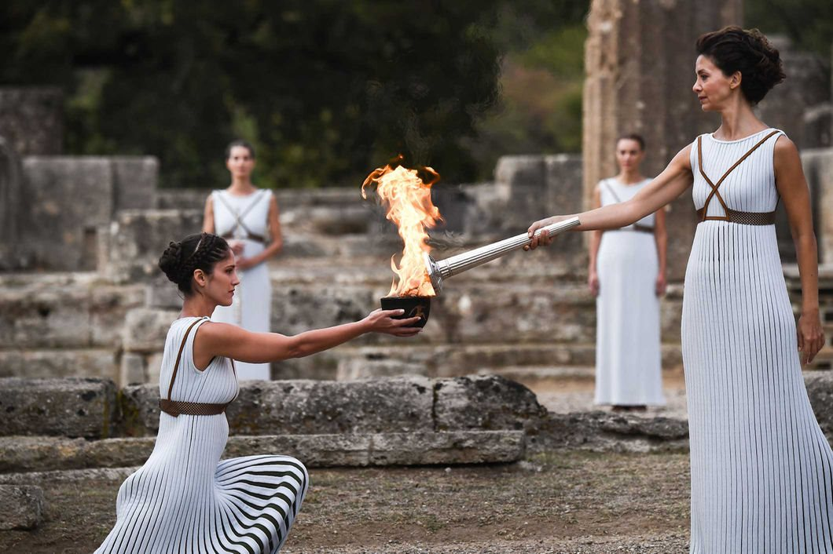
Το τελετουργικό που διαδραματίζεται κατά τη διάρκεια μιας μυητικής τελετής, συνηθως εμπεριέχει την εμφάνιση αρχετύπων - συμβόλων με ισχυρή δυναμική μέσω των οποίων ο ήρωας οδηγείται σε ένα βαθύτερο επίπεδο αρχέγονης ταύτισης ανάμεσα στο Εγώ και το Εαυτό καταστρέφοντας την ατομικότητα του και χωνεύοντας την μέσα στην συμπαντική αντίληψη του Εαυτό.

Slide 34
Ο δρόμος τη δοκιμασίας

Slide 35
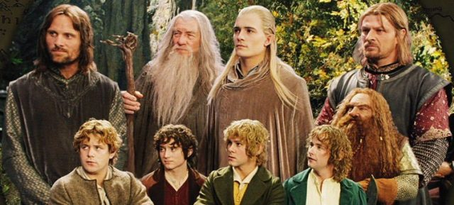
5.Σύμμαχοι/Εχθροί

Slide 36
6. Η τελική δοκιμασία/αναμέτρηση

Slide 37
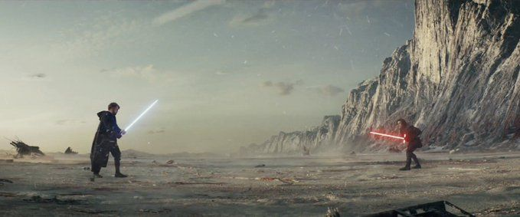
Όταν φτάνει στο Ναδίρ του μυθολογικού κύκλου ο Ήρωας υπόκειται σε μια υπέρτατη δοκιμασία. Είναι η στιγμή που ο ήρωας αντικρύζει κατά πρόσωπο τον μεγαλύτερο του φόβο, αντιμετωπίζει με θάρρος την πιθανότητα του θανάτου και φτάνει στα όρια του στη μάχη με την εχθρική δύμαμη. Είναι η στιγμή της κορύφωσης.

Slide 38
7. Η συνάντηση με τη Θεά
Η Μεγάλη Μητέρα/Θεά της γονιμότητας στη Μινωική Κρήτη

Slide 39
Η Αιγυπτιακή Θεά Ίσις
«Εγώ, η Ίσιδα, είμαι όλα όσα έχουν υπάρξει, όσα υπάρχουν και όσα θα υπάρξουν. Κανείς θνητός άνθρωπος δεν αφαίρεσε ποτέ το πέπλο μου.»

Slide 40
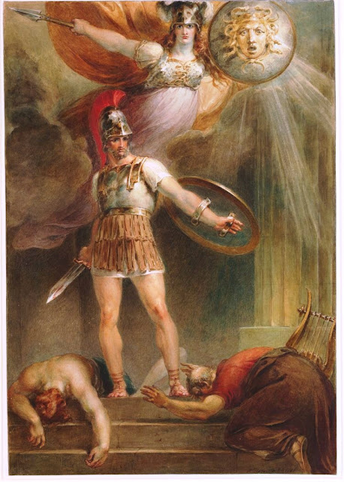
Η Θεα Αθηνά και ο Οδυσσέας

Slide 41
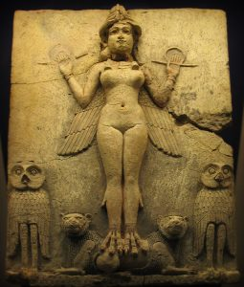
Η Θεά Ιστάρ εκπρόσωπος της Θηλυκής Αρχής στον Σουμεριακό Πολιτισμό.

Slide 42
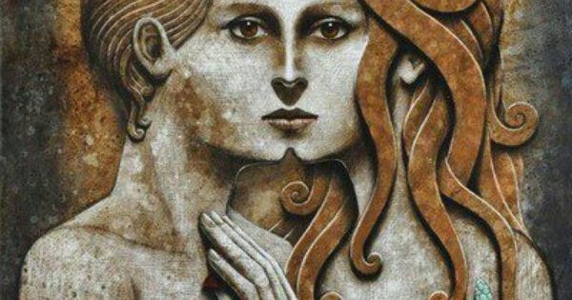
Ο ιερός γάμος

Slide 43
Ο νόμος των αντιθέτων και η ένωση τους στον Νέο Άνθρωπο.

Slide 44
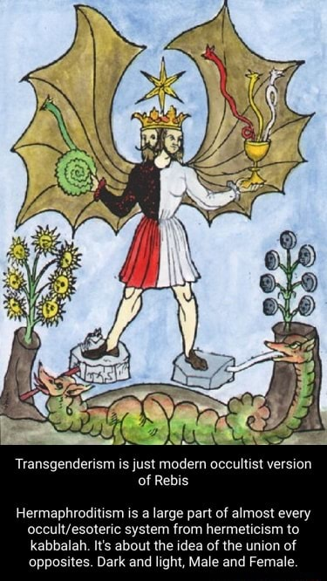

Slide 45
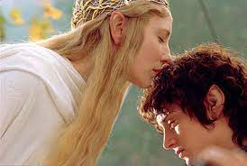
Frodo and Galadriel, Lord of the Rings

Slide 46
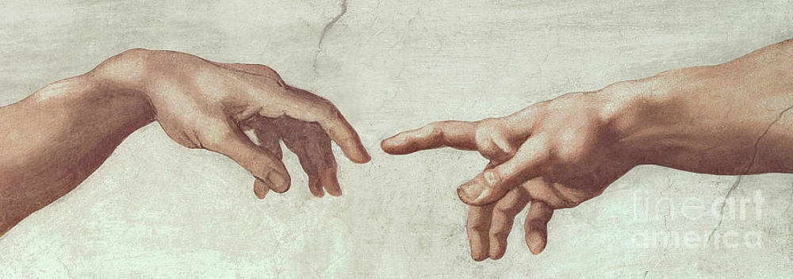
8. Συμφιλίωση με τον πατέρα
H δημιουργία του Αδάμ, Michelangelo

Slide 47
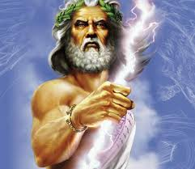
O Δίας ως θεός τιμωρός

Slide 48
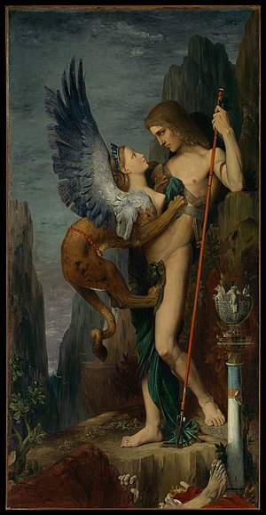
Ο Οιδίποδας και η Σφίγγα, Gustave Moreau 1864

Slide 49
9. Αποθέωση
Yin and Yang

Slide 50
O Δίας ως θεός τιμωρός

Slide 51
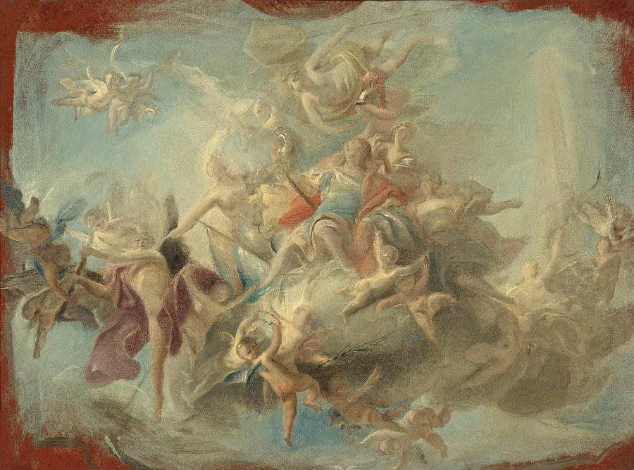
H αποθέωση του Ήρωα, Carlo Innocenzo Carlone

Slide 52
Η αποθέωση του Ηρακλή
Η αποθέωση του Ομήρου

Slide 53
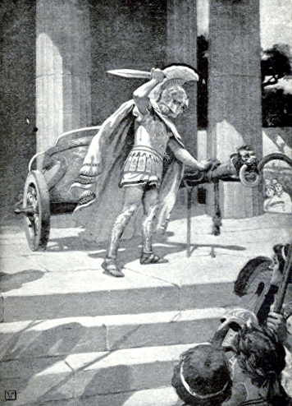
10. Το έσχατο δώρο
O Μέγας Aλέξανδρος λύνει τον Γόρδιο Δεσμό.

Slide 54
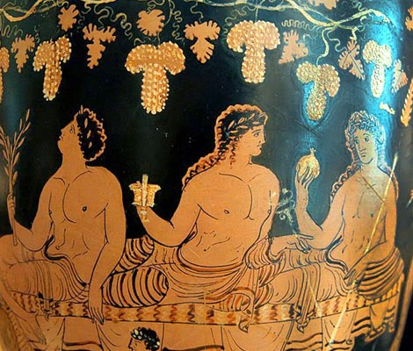
Η Αμβροσία, το Νέκταρ των Ολυμπίων Θεών

Slide 55
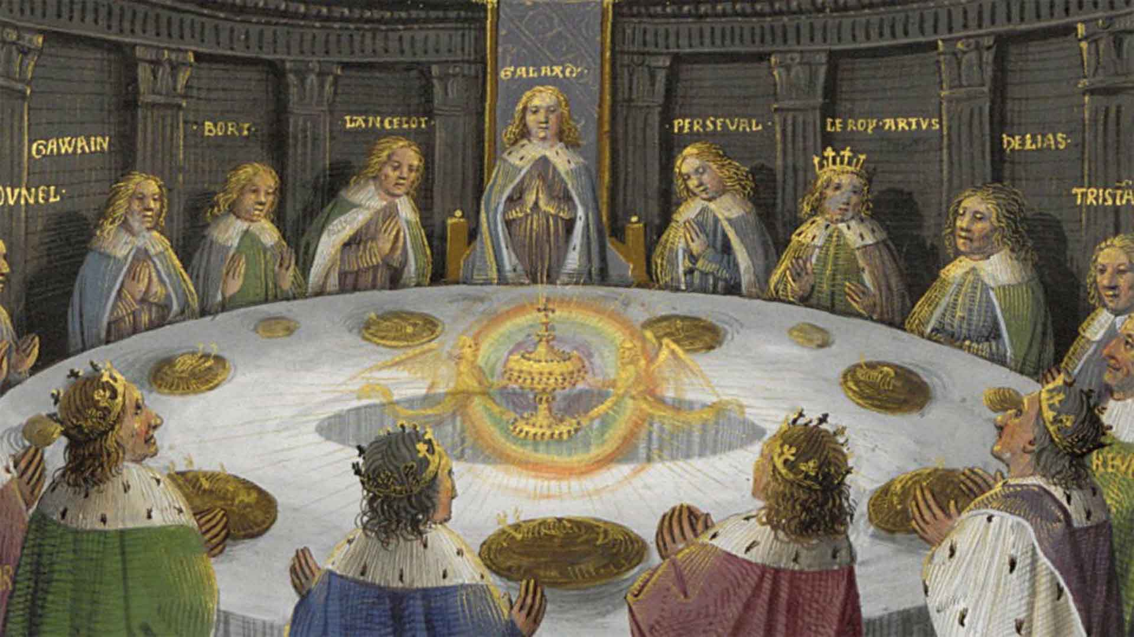
Το Ιερό δισκοπότηρο

Slide 56
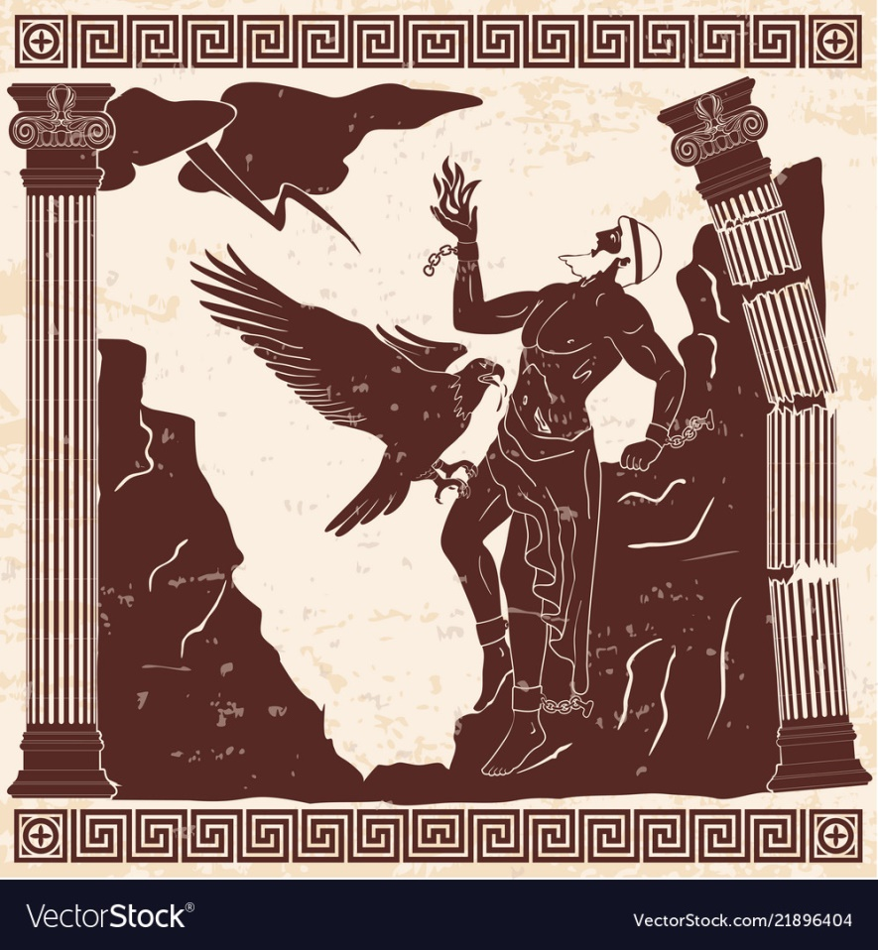
Ο Προμηθέας φέρνει τη φωτιά στους ανθρώπους

Slide 57
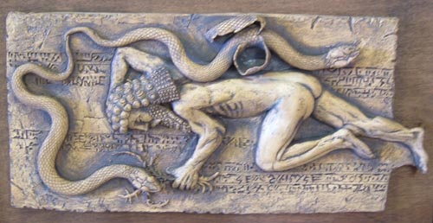
O Γκιλγκαμές Βασιλιάς της Σουμερίας και το φίδι.

Slide 58
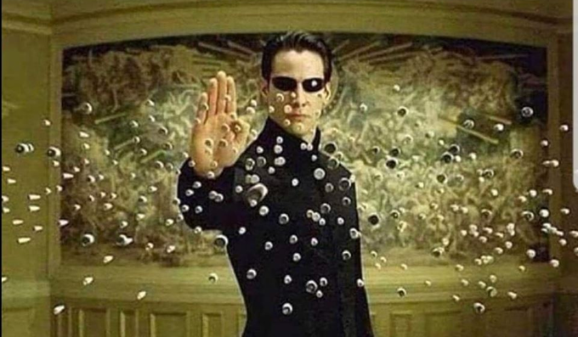
Nio, Matrix

Slide 59
Η ΕΠΙΣΤΡΟΦΗ
Μέρος Τρίτο

Slide 60
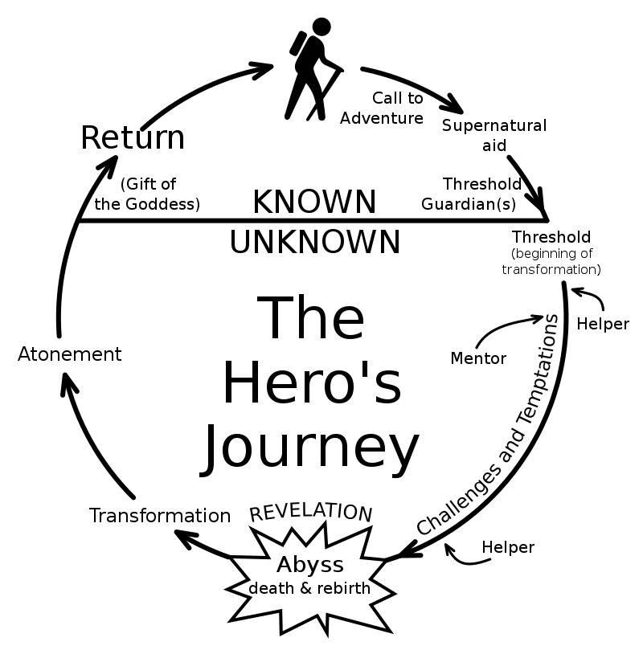
Ο δρόμος της επιστροφής
O κοσμογονικός κύκλος

Slide 62
11. Η επιστροφή με το δώρο
O Tζάκ και η Φασολιά

Slide 63
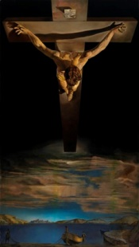
The Christ of Gala, Salvador Dali

Slide 64
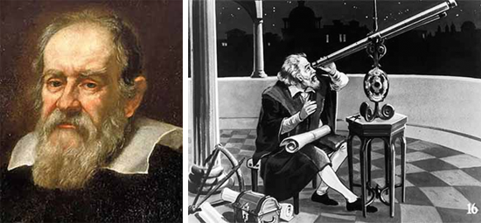
Galileo Galilei

Slide 65
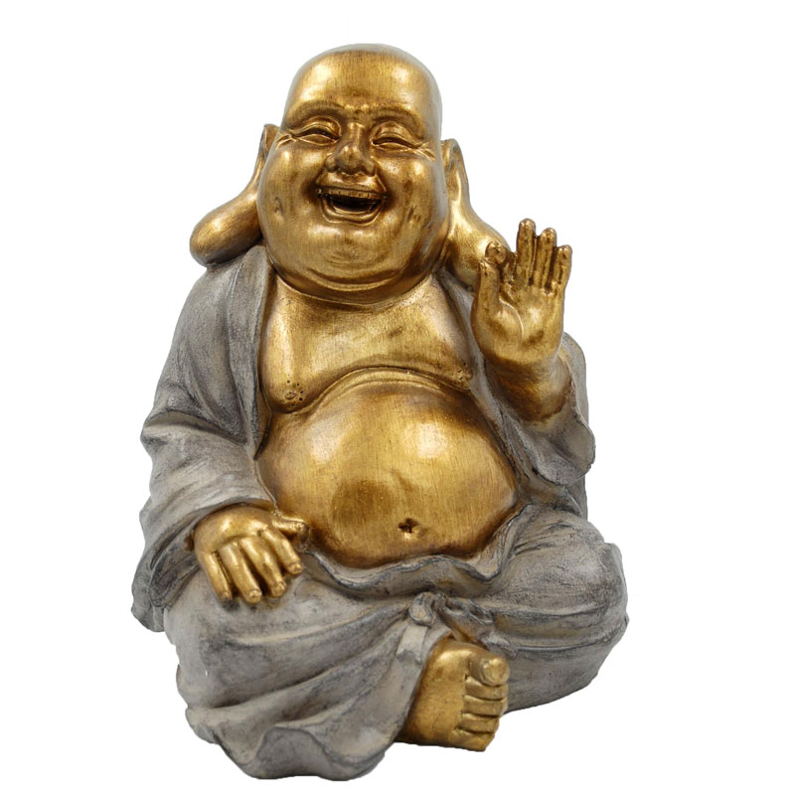

Slide 66
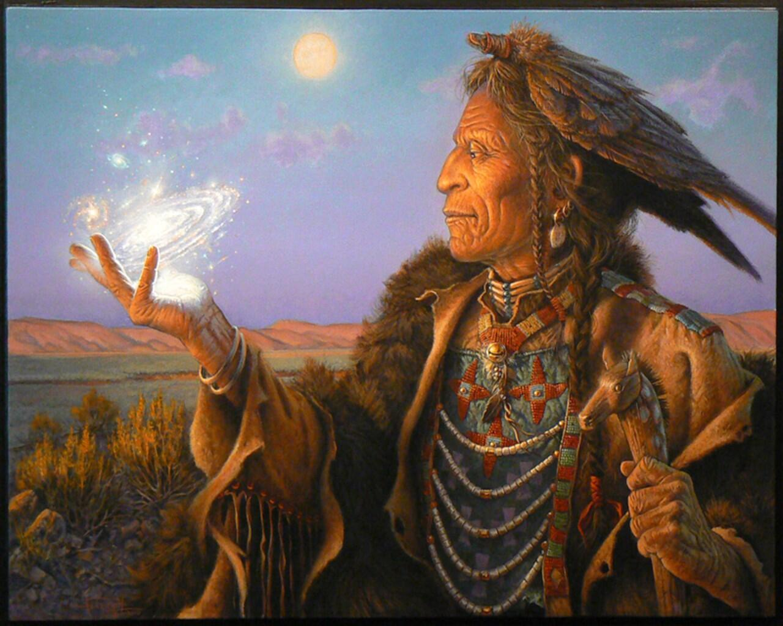
12. Ο κυρίαρχος των δυο κόσμων

Slide 67
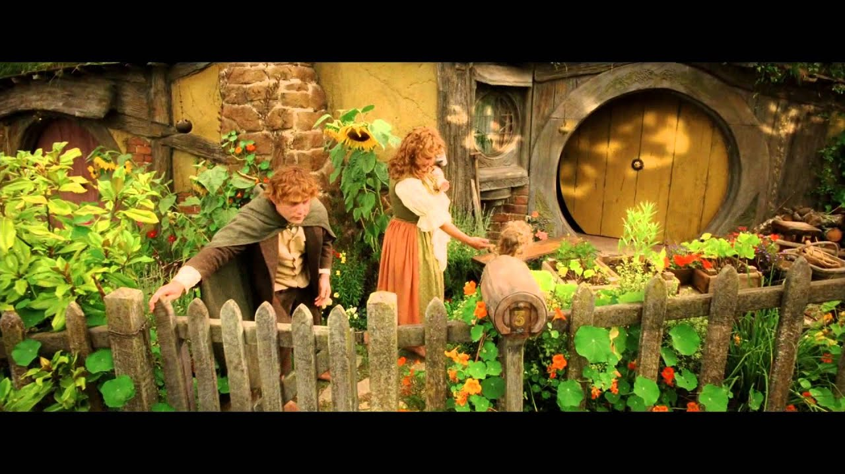
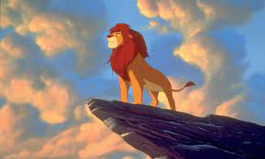
Sam returns home, Lord of the Rings

Slide 68
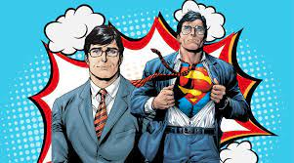
Superman and Clark Kent

Slide 69
Spiderman and Peter Parker

Slide 70
Simba, Lion King

